Slide 1
OSCE檢定說明
臨床技能檢定中心
護理系 張珠玲副主任
1

Slide 2
何謂OSCE ?
臨床技能檢定中心
Objective Structured Clinical Examination 「客觀結構式臨床能力測驗」
概念始於1975年，由英國Dundee大學的Dr. Harden等人所提出。
是一種評估臨床能力的方式。
可偵測傳統筆試無法測得的行為表現(知識、技能、態度)的綜合體現。
具體作法是：使用一致的評分標準，透過臨床模擬情境及標準化病人（Standardized Patients，SP）的呈現，進行以能力為導向的臨床技能評估。
訓練過程注重「思考技巧」 (Hurley﹐2005) 。
Objective Structured Clinical Examination Center
Notes:
專業英文(ESP)如何導入(如何引導全系所開課)：
鼓勵各系之將專業與英文結合，並且一學年至少開設一門專業英文課程，更符合未來職場需求。
盤點: 著重於推動多元英語諮詢、英檢輔導、IEP與ESP課程之後發現1.學生英語口說機會依然偏少，開口說英文機會不多，無法得到有效提升 2.歷年來都一直已強化學生口說能力為導向，推動許多英語諮詢活動、與外師有約等等口說活動，卻缺乏數據了解學生口說能力是否有提升。3.學生上完ESP專業英文課程未有專業英語的檢定來測試學生是否有提升。
設定目標: 經盤點後所設立的方向為:持續強化學生英文口說能力、精進職場英文能力、以及持續開設第二外語，以增加學生未來的競爭力。

Slide 3
何謂OSCE ?
臨床技能檢定中心
「客觀結構式臨床能力測驗」
Objective： 評分者利用詳細的標準評估表(Standardized Checklist)來評估學生。
Structured： 每位受試者將面對相同的問題情境，且被要求執行相同的任務。
Clinical： 每個劇本都代表一個真實的臨床案例。
Examination： 可以作為正式的臨床能力測驗，亦可作為教學的一部份，提供學生回饋意見，並供教師檢討其教學。
Objective Structured Clinical Examination Center
Notes:
專業英文(ESP)如何導入(如何引導全系所開課)：
鼓勵各系之將專業與英文結合，並且一學年至少開設一門專業英文課程，更符合未來職場需求。
盤點: 著重於推動多元英語諮詢、英檢輔導、IEP與ESP課程之後發現1.學生英語口說機會依然偏少，開口說英文機會不多，無法得到有效提升 2.歷年來都一直已強化學生口說能力為導向，推動許多英語諮詢活動、與外師有約等等口說活動，卻缺乏數據了解學生口說能力是否有提升。3.學生上完ESP專業英文課程未有專業英語的檢定來測試學生是否有提升。
設定目標: 經盤點後所設立的方向為:持續強化學生英文口說能力、精進職場英文能力、以及持續開設第二外語，以增加學生未來的競爭力。

Slide 4
辦理時程
臨床技能檢定中心
事項 | 時間
梯次公告 | 民國 115 年 4 月 17日 中午12:00
梯次變更申請 | 民國 115 年 04 月 22 日 下午2:00
檢定辦理時間 | 民國115年05月07日
補救教學時間 | 民國115年5月，另行通知
Objective Structured Clinical Examination Center
Notes:
專業英文(ESP)如何導入(如何引導全系所開課)：
鼓勵各系之將專業與英文結合，並且一學年至少開設一門專業英文課程，更符合未來職場需求。
盤點: 著重於推動多元英語諮詢、英檢輔導、IEP與ESP課程之後發現1.學生英語口說機會依然偏少，開口說英文機會不多，無法得到有效提升 2.歷年來都一直已強化學生口說能力為導向，推動許多英語諮詢活動、與外師有約等等口說活動，卻缺乏數據了解學生口說能力是否有提升。3.學生上完ESP專業英文課程未有專業英語的檢定來測試學生是否有提升。
設定目標: 經盤點後所設立的方向為:持續強化學生英文口說能力、精進職場英文能力、以及持續開設第二外語，以增加學生未來的競爭力。

Slide 5
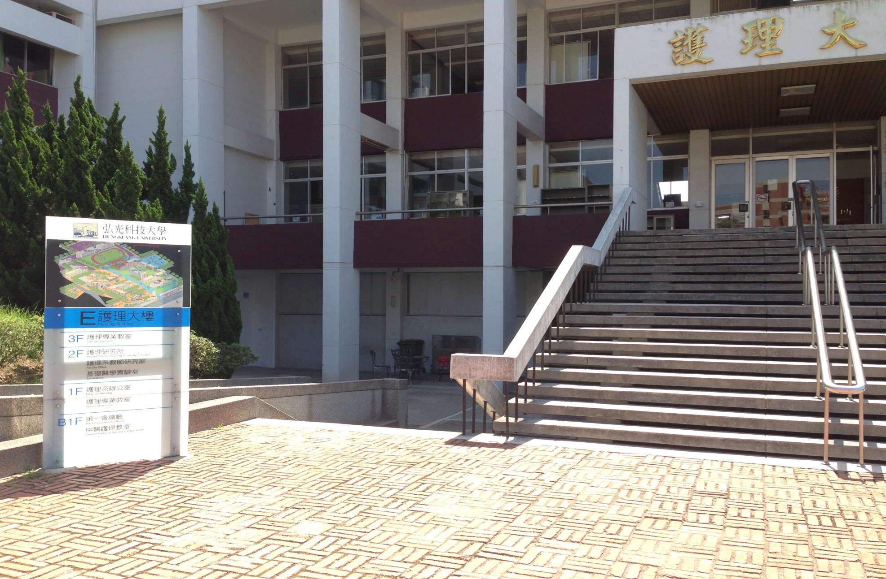
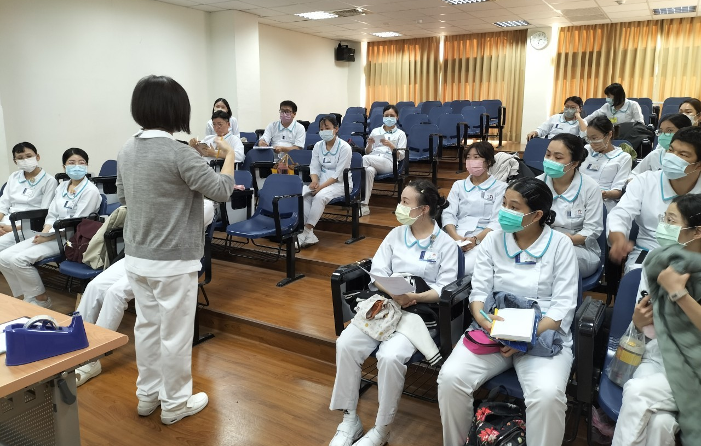
檢定流程：1.報到
臨床技能檢定中心
報到地點：護理大樓E101教室(或E105教室)
考生準備：
全套實習服、護師鞋、盤髮。
實習識別證（或學生證）。
筆、立可帶、手錶（可攜帶紙張）。
流程
請依公告之報到時間進行報到， 遲到、未到視同缺考，不予補考。
報到前需完成著裝。
報到時依照梯次夾背牌，依座位表入座。
報到後至離開考場前皆禁止使用手機。
前往報到處
Objective Structured Clinical Examination Center
Notes:
專業英文(ESP)如何導入(如何引導全系所開課)：
鼓勵各系之將專業與英文結合，並且一學年至少開設一門專業英文課程，更符合未來職場需求。
盤點: 著重於推動多元英語諮詢、英檢輔導、IEP與ESP課程之後發現1.學生英語口說機會依然偏少，開口說英文機會不多，無法得到有效提升 2.歷年來都一直已強化學生口說能力為導向，推動許多英語諮詢活動、與外師有約等等口說活動，卻缺乏數據了解學生口說能力是否有提升。3.學生上完ESP專業英文課程未有專業英語的檢定來測試學生是否有提升。
設定目標: 經盤點後所設立的方向為:持續強化學生英文口說能力、精進職場英文能力、以及持續開設第二外語，以增加學生未來的競爭力。

Slide 6
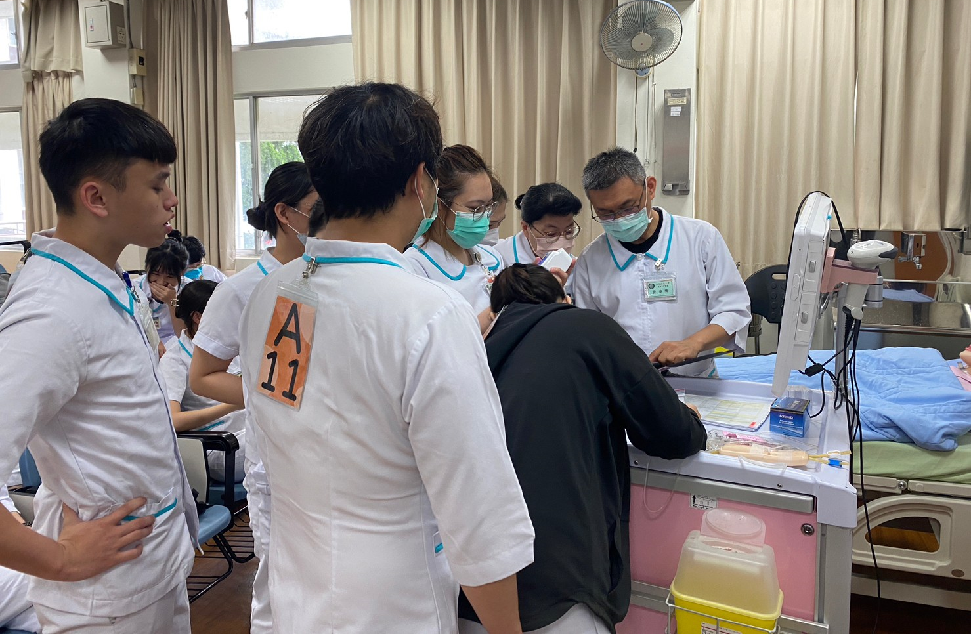
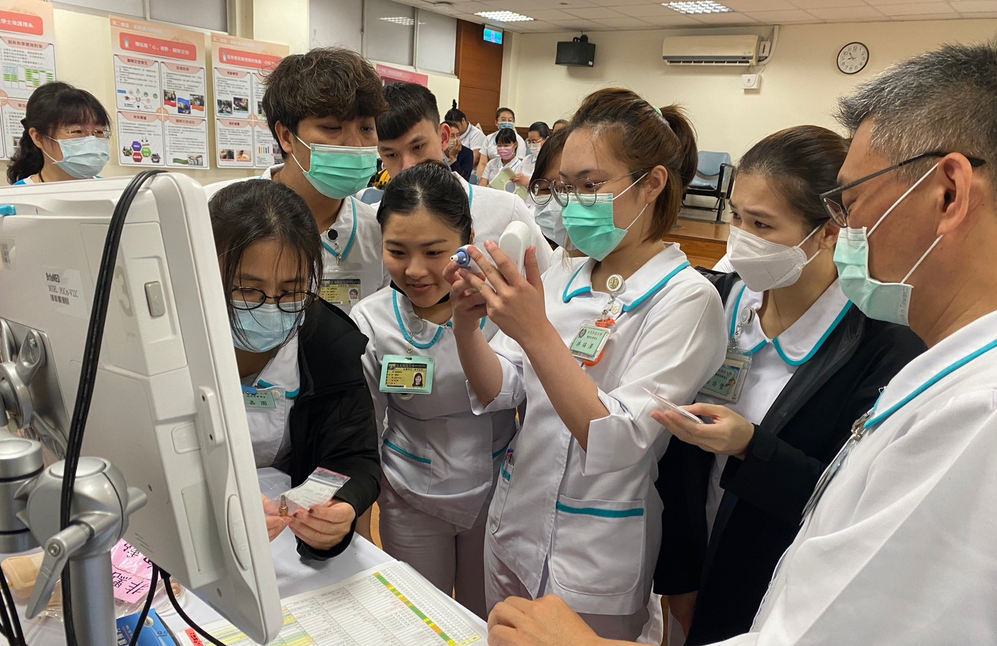
檢定流程：2.熟悉工作車
臨床技能檢定中心
熟悉時間：5分鐘
考試需使用物品皆置於車內及檯面上
請於限時內熟悉檢定用物及操作方法
注意事項：
請注意廢棄物丟置處。 （針具、感染性垃圾、藥瓶等）
考試皆採紙本作業，不使用資訊系統。 （包含醫囑、給藥等）
Objective Structured Clinical Examination Center
Notes:
專業英文(ESP)如何導入(如何引導全系所開課)：
鼓勵各系之將專業與英文結合，並且一學年至少開設一門專業英文課程，更符合未來職場需求。
盤點: 著重於推動多元英語諮詢、英檢輔導、IEP與ESP課程之後發現1.學生英語口說機會依然偏少，開口說英文機會不多，無法得到有效提升 2.歷年來都一直已強化學生口說能力為導向，推動許多英語諮詢活動、與外師有約等等口說活動，卻缺乏數據了解學生口說能力是否有提升。3.學生上完ESP專業英文課程未有專業英語的檢定來測試學生是否有提升。
設定目標: 經盤點後所設立的方向為:持續強化學生英文口說能力、精進職場英文能力、以及持續開設第二外語，以增加學生未來的競爭力。

Slide 7
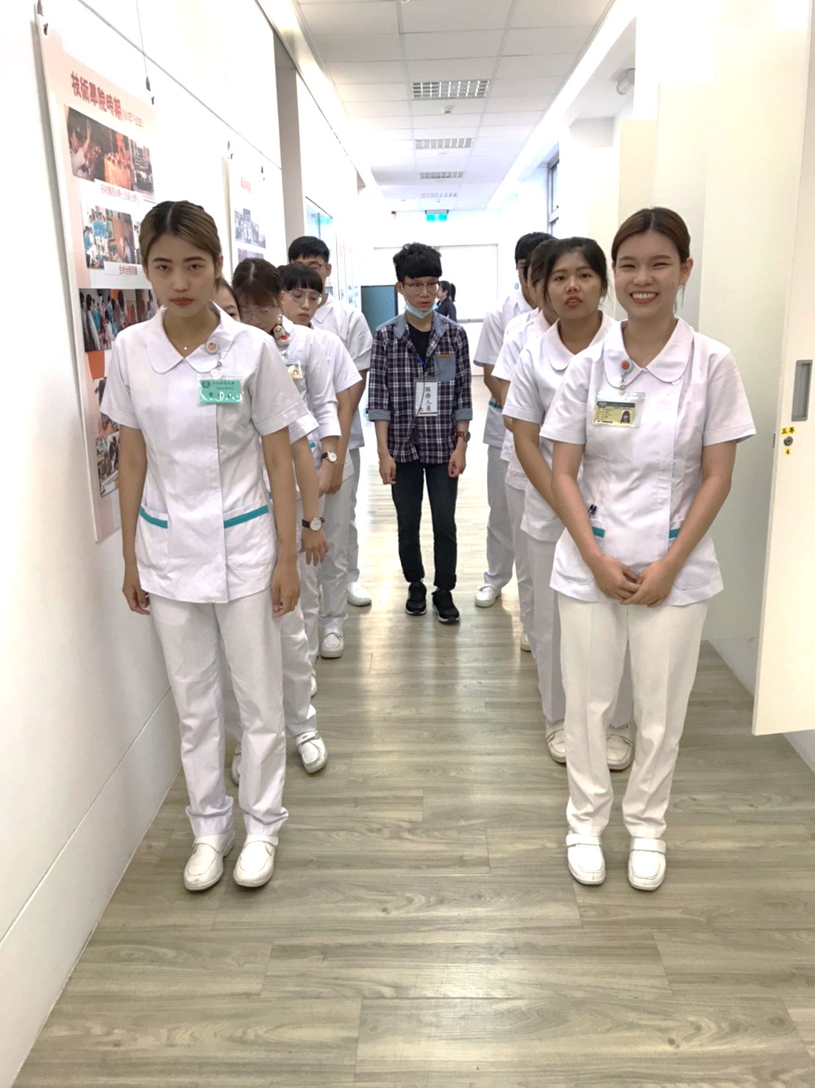
檢定流程：3.準備進入試場
臨床技能檢定中心
隨身物品皆需帶離報到區，並置於走廊置物櫃
請依工作人員指示進行排隊
Objective Structured Clinical Examination Center
Notes:
專業英文(ESP)如何導入(如何引導全系所開課)：
鼓勵各系之將專業與英文結合，並且一學年至少開設一門專業英文課程，更符合未來職場需求。
盤點: 著重於推動多元英語諮詢、英檢輔導、IEP與ESP課程之後發現1.學生英語口說機會依然偏少，開口說英文機會不多，無法得到有效提升 2.歷年來都一直已強化學生口說能力為導向，推動許多英語諮詢活動、與外師有約等等口說活動，卻缺乏數據了解學生口說能力是否有提升。3.學生上完ESP專業英文課程未有專業英語的檢定來測試學生是否有提升。
設定目標: 經盤點後所設立的方向為:持續強化學生英文口說能力、精進職場英文能力、以及持續開設第二外語，以增加學生未來的競爭力。

Slide 8
檢定流程：4.進入試場
臨床技能檢定中心
考間
11
考間
9
考間
7
考間
5
考間
3
考間
2
考間
1
考間
12
考間
10
考間
8
考間
6
考間
4
後門
前門
E105回饋區
E101報到區
Objective Structured Clinical Examination Center
Notes:
專業英文(ESP)如何導入(如何引導全系所開課)：
鼓勵各系之將專業與英文結合，並且一學年至少開設一門專業英文課程，更符合未來職場需求。
盤點: 著重於推動多元英語諮詢、英檢輔導、IEP與ESP課程之後發現1.學生英語口說機會依然偏少，開口說英文機會不多，無法得到有效提升 2.歷年來都一直已強化學生口說能力為導向，推動許多英語諮詢活動、與外師有約等等口說活動，卻缺乏數據了解學生口說能力是否有提升。3.學生上完ESP專業英文課程未有專業英語的檢定來測試學生是否有提升。
設定目標: 經盤點後所設立的方向為:持續強化學生英文口說能力、精進職場英文能力、以及持續開設第二外語，以增加學生未來的競爭力。

Slide 9
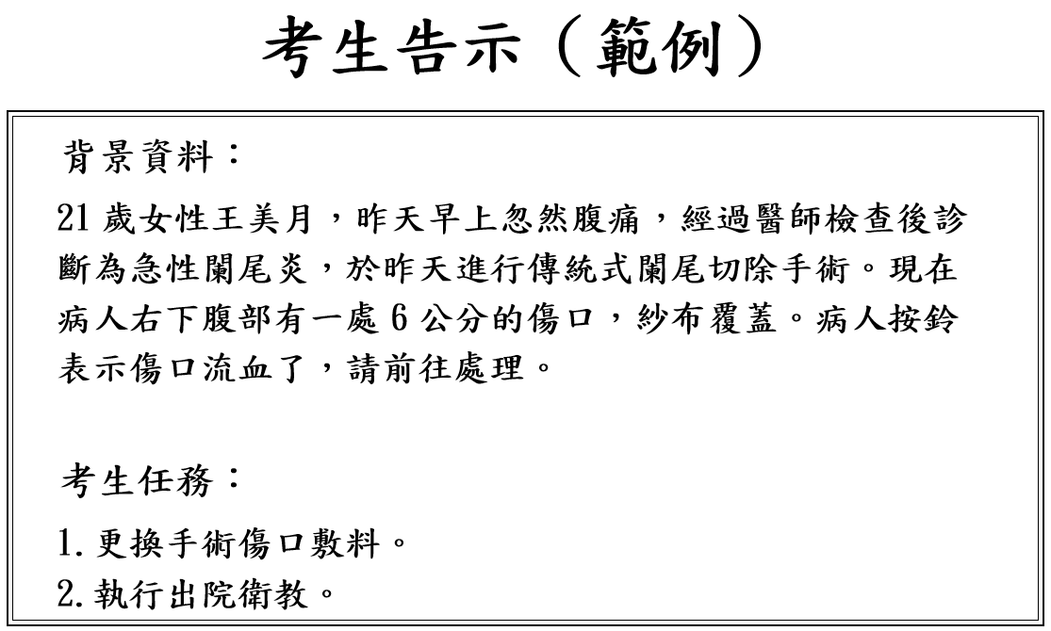
檢定流程：5.讀題
臨床技能檢定中心
讀題時間：2分鐘，請詳閱考生告示中背景資料及考生任務
Objective Structured Clinical Examination Center
Notes:
專業英文(ESP)如何導入(如何引導全系所開課)：
鼓勵各系之將專業與英文結合，並且一學年至少開設一門專業英文課程，更符合未來職場需求。
盤點: 著重於推動多元英語諮詢、英檢輔導、IEP與ESP課程之後發現1.學生英語口說機會依然偏少，開口說英文機會不多，無法得到有效提升 2.歷年來都一直已強化學生口說能力為導向，推動許多英語諮詢活動、與外師有約等等口說活動，卻缺乏數據了解學生口說能力是否有提升。3.學生上完ESP專業英文課程未有專業英語的檢定來測試學生是否有提升。
設定目標: 經盤點後所設立的方向為:持續強化學生英文口說能力、精進職場英文能力、以及持續開設第二外語，以增加學生未來的競爭力。

Slide 10
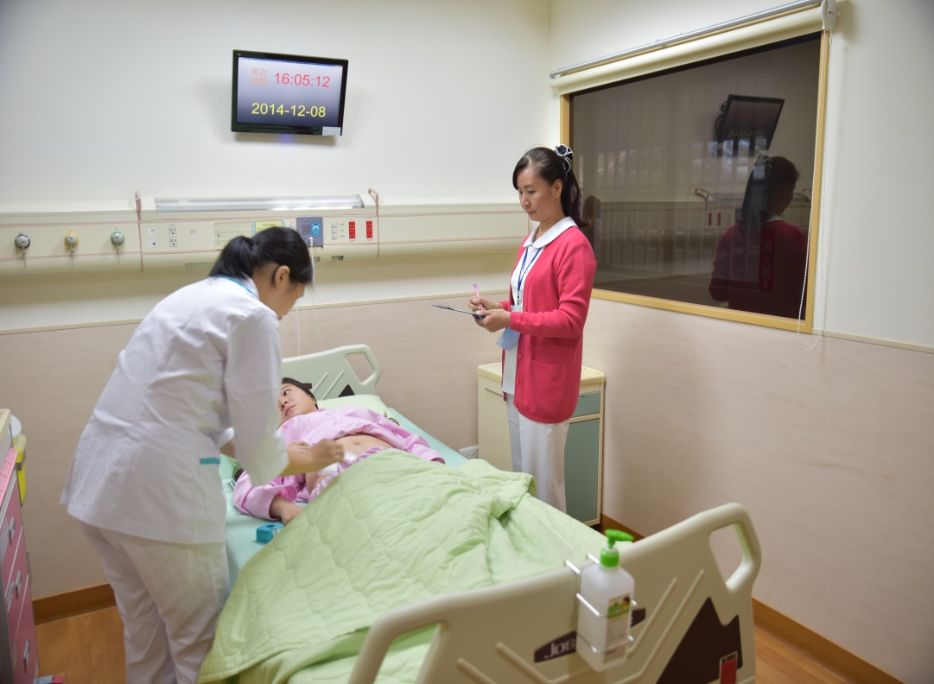
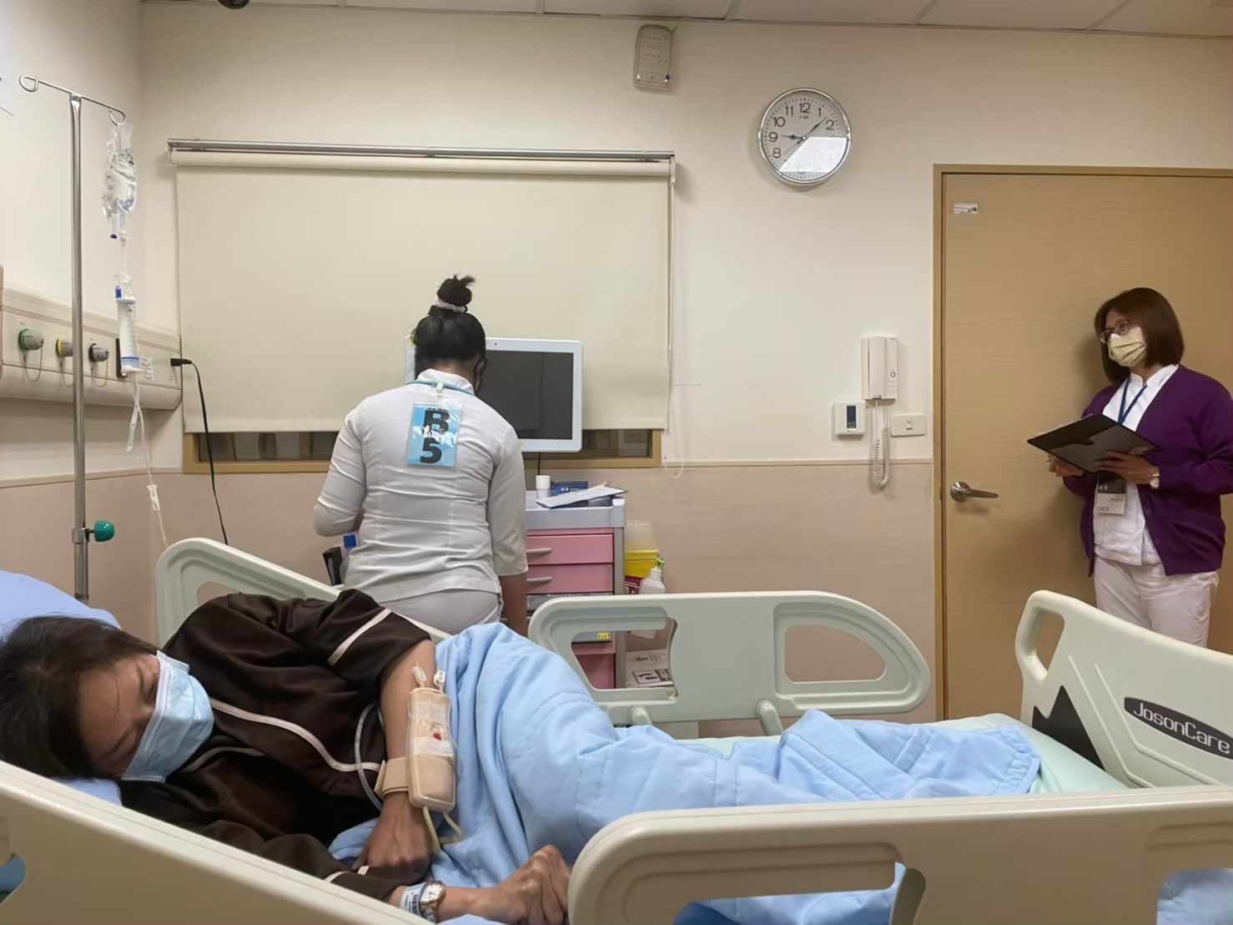
檢定流程：6.實務技能檢核
臨床技能檢定中心
測驗時間：10分鐘，請依考生任務進行操作
測驗全程請依中控廣播指示，若提前完成請勿提前離開考間
Objective Structured Clinical Examination Center
Notes:
專業英文(ESP)如何導入(如何引導全系所開課)：
鼓勵各系之將專業與英文結合，並且一學年至少開設一門專業英文課程，更符合未來職場需求。
盤點: 著重於推動多元英語諮詢、英檢輔導、IEP與ESP課程之後發現1.學生英語口說機會依然偏少，開口說英文機會不多，無法得到有效提升 2.歷年來都一直已強化學生口說能力為導向，推動許多英語諮詢活動、與外師有約等等口說活動，卻缺乏數據了解學生口說能力是否有提升。3.學生上完ESP專業英文課程未有專業英語的檢定來測試學生是否有提升。
設定目標: 經盤點後所設立的方向為:持續強化學生英文口說能力、精進職場英文能力、以及持續開設第二外語，以增加學生未來的競爭力。

Slide 11
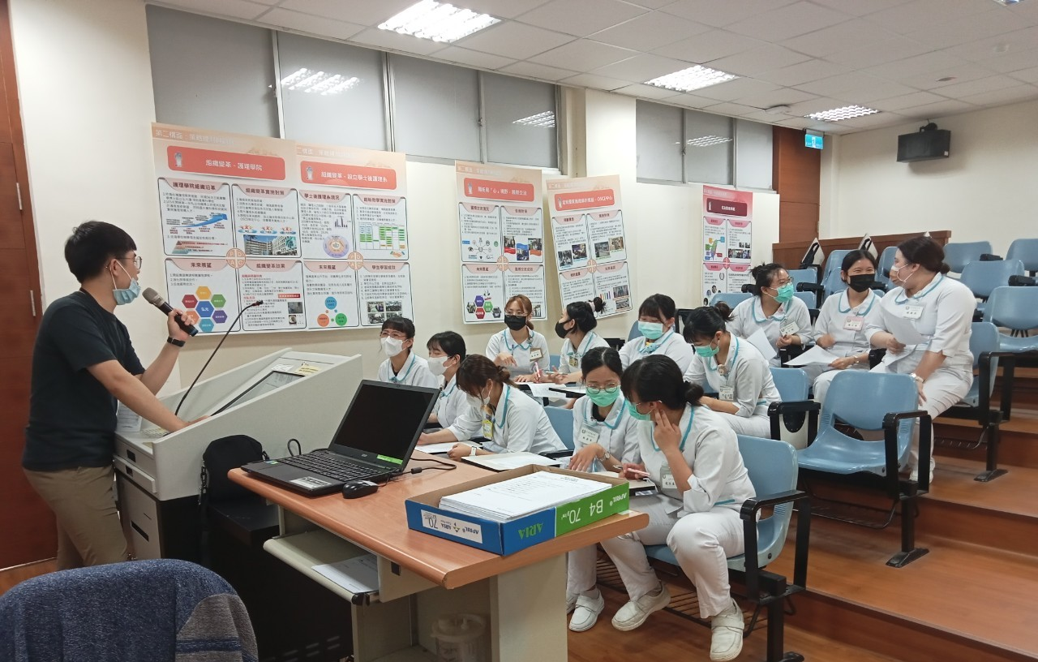
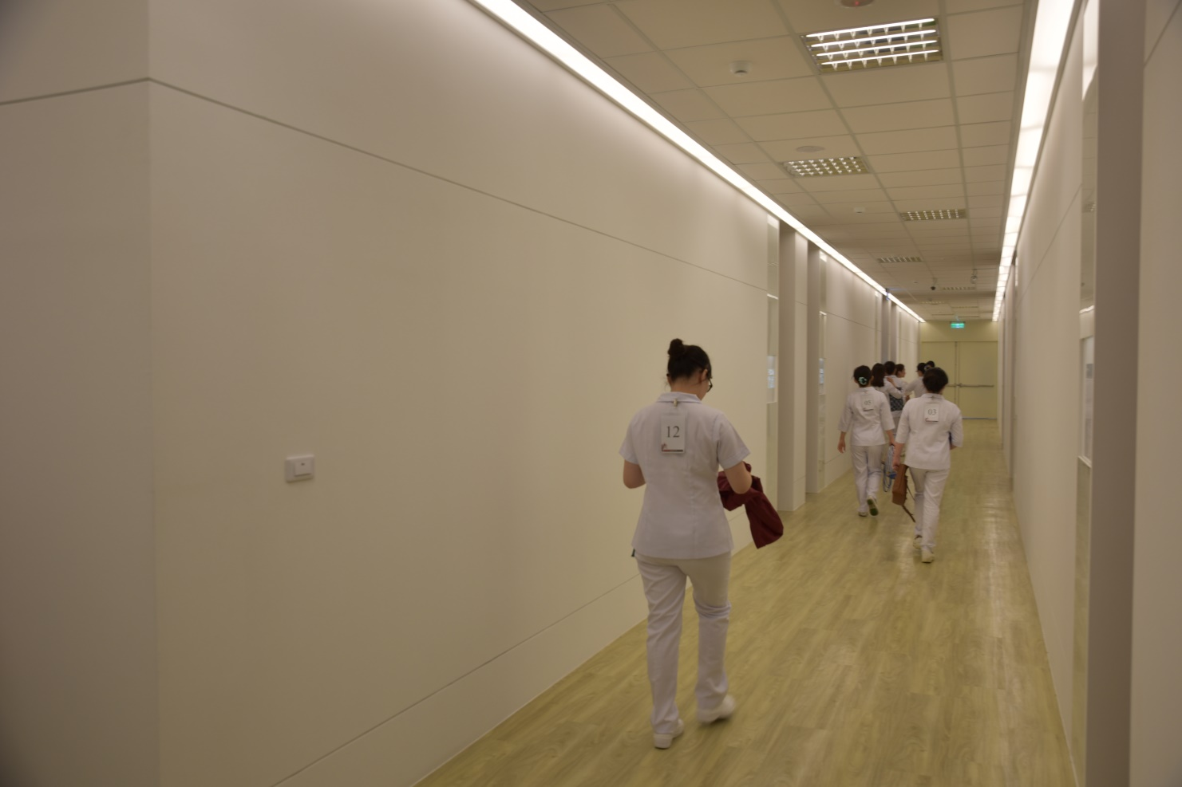
檢定流程：7.考生回饋
臨床技能檢定中心
依廣播指示至回饋區
歸還背牌並填寫回饋問卷
問卷完成後依工作人員指示進行離場
Objective Structured Clinical Examination Center
Notes:
專業英文(ESP)如何導入(如何引導全系所開課)：
鼓勵各系之將專業與英文結合，並且一學年至少開設一門專業英文課程，更符合未來職場需求。
盤點: 著重於推動多元英語諮詢、英檢輔導、IEP與ESP課程之後發現1.學生英語口說機會依然偏少，開口說英文機會不多，無法得到有效提升 2.歷年來都一直已強化學生口說能力為導向，推動許多英語諮詢活動、與外師有約等等口說活動，卻缺乏數據了解學生口說能力是否有提升。3.學生上完ESP專業英文課程未有專業英語的檢定來測試學生是否有提升。
設定目標: 經盤點後所設立的方向為:持續強化學生英文口說能力、精進職場英文能力、以及持續開設第二外語，以增加學生未來的競爭力。

Slide 12
測驗範圍－三選一
臨床技能檢定中心
必考範圍：考生能評估臨床情境之臨床表徵，給予相關照護與護理指導。
選考範圍：以下三項技術擇一
給藥（包含口服、針劑、大量點滴等）
疼痛評估
發燒評估、處理與衛教
Objective Structured Clinical Examination Center
Notes:
專業英文(ESP)如何導入(如何引導全系所開課)：
鼓勵各系之將專業與英文結合，並且一學年至少開設一門專業英文課程，更符合未來職場需求。
盤點: 著重於推動多元英語諮詢、英檢輔導、IEP與ESP課程之後發現1.學生英語口說機會依然偏少，開口說英文機會不多，無法得到有效提升 2.歷年來都一直已強化學生口說能力為導向，推動許多英語諮詢活動、與外師有約等等口說活動，卻缺乏數據了解學生口說能力是否有提升。3.學生上完ESP專業英文課程未有專業英語的檢定來測試學生是否有提升。
設定目標: 經盤點後所設立的方向為:持續強化學生英文口說能力、精進職場英文能力、以及持續開設第二外語，以增加學生未來的競爭力。

Slide 13
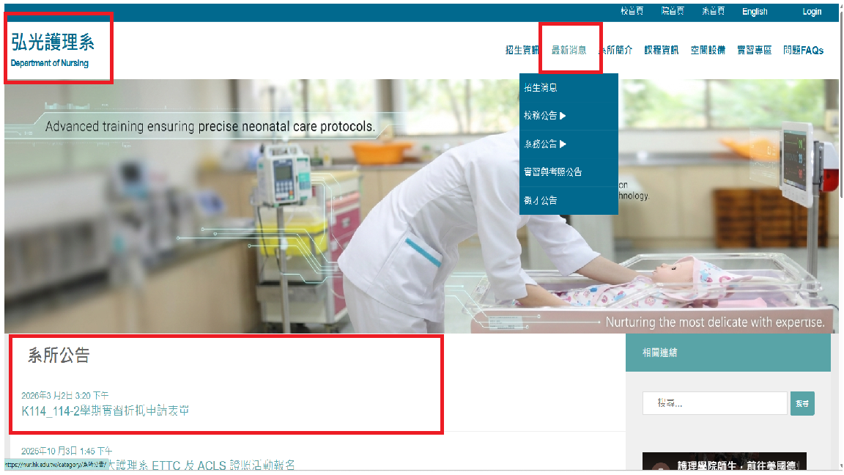
注意事項
臨床技能檢定中心
考試日期：民國115年05月07日
考試梯次表及報到時間將於04/ 17 公告於護理系網頁，若有正當理由需更換梯次請於04/22 下午2點前至E107辦公室提出申請。
【護理系網頁－最新消息－系所公告】
Objective Structured Clinical Examination Center
Notes:
專業英文(ESP)如何導入(如何引導全系所開課)：
鼓勵各系之將專業與英文結合，並且一學年至少開設一門專業英文課程，更符合未來職場需求。
盤點: 著重於推動多元英語諮詢、英檢輔導、IEP與ESP課程之後發現1.學生英語口說機會依然偏少，開口說英文機會不多，無法得到有效提升 2.歷年來都一直已強化學生口說能力為導向，推動許多英語諮詢活動、與外師有約等等口說活動，卻缺乏數據了解學生口說能力是否有提升。3.學生上完ESP專業英文課程未有專業英語的檢定來測試學生是否有提升。
設定目標: 經盤點後所設立的方向為:持續強化學生英文口說能力、精進職場英文能力、以及持續開設第二外語，以增加學生未來的競爭力。

Slide 14
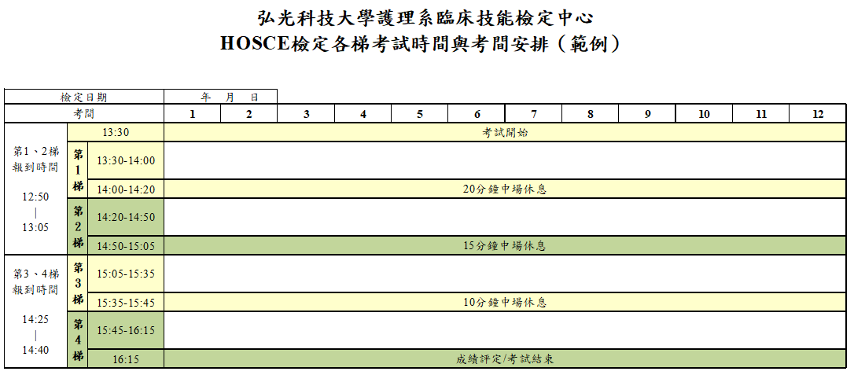
注意事項
臨床技能檢定中心
請依公告之報到時間進行報到，遲到、未到視同缺考，不予補考。
請注意
報到
時間
Objective Structured Clinical Examination Center
Notes:
專業英文(ESP)如何導入(如何引導全系所開課)：
鼓勵各系之將專業與英文結合，並且一學年至少開設一門專業英文課程，更符合未來職場需求。
盤點: 著重於推動多元英語諮詢、英檢輔導、IEP與ESP課程之後發現1.學生英語口說機會依然偏少，開口說英文機會不多，無法得到有效提升 2.歷年來都一直已強化學生口說能力為導向，推動許多英語諮詢活動、與外師有約等等口說活動，卻缺乏數據了解學生口說能力是否有提升。3.學生上完ESP專業英文課程未有專業英語的檢定來測試學生是否有提升。
設定目標: 經盤點後所設立的方向為:持續強化學生英文口說能力、精進職場英文能力、以及持續開設第二外語，以增加學生未來的競爭力。

Slide 15
注意事項
臨床技能檢定中心
請準時報到，報到前請更換好服裝（服裝儀容依照實習規定）。
報到前請用餐完畢，報到區禁止飲食（可以喝水）。
報到時請出示識別證／學生證核對身分。
報到後即不可再離開報到區，請配合簽到及依座位表就坐。
報到後至離開回饋區前皆禁止使用手機，可帶書來看。
請依檢定需求自備原子筆及手錶等物品，考場內所有紙張皆禁止攜出。
檢定過程請依中控廣播行動，勿提前離開考場。
Objective Structured Clinical Examination Center
Notes:
專業英文(ESP)如何導入(如何引導全系所開課)：
鼓勵各系之將專業與英文結合，並且一學年至少開設一門專業英文課程，更符合未來職場需求。
盤點: 著重於推動多元英語諮詢、英檢輔導、IEP與ESP課程之後發現1.學生英語口說機會依然偏少，開口說英文機會不多，無法得到有效提升 2.歷年來都一直已強化學生口說能力為導向，推動許多英語諮詢活動、與外師有約等等口說活動，卻缺乏數據了解學生口說能力是否有提升。3.學生上完ESP專業英文課程未有專業英語的檢定來測試學生是否有提升。
設定目標: 經盤點後所設立的方向為:持續強化學生英文口說能力、精進職場英文能力、以及持續開設第二外語，以增加學生未來的競爭力。

Slide 16
注意事項
臨床技能檢定中心
進入考場之前，深呼吸，控制自己緊張情緒。
請掌考試時間，讀題時請注意該站考題的「任務」。
報到後若需如廁，請至E101後方廁所；考試結束若需如廁，須由工作人員陪同。
養成好習慣，進入病室要： (1)自我介紹、確認病患和說明目的。 (2)有醫囑須確實「三讀五對（說出來）」再執行。 (3)任何動作皆需真實做出，勿僅有口述，例如：洗手。
考試單張均不得帶離考場。
Objective Structured Clinical Examination Center
Notes:
專業英文(ESP)如何導入(如何引導全系所開課)：
鼓勵各系之將專業與英文結合，並且一學年至少開設一門專業英文課程，更符合未來職場需求。
盤點: 著重於推動多元英語諮詢、英檢輔導、IEP與ESP課程之後發現1.學生英語口說機會依然偏少，開口說英文機會不多，無法得到有效提升 2.歷年來都一直已強化學生口說能力為導向，推動許多英語諮詢活動、與外師有約等等口說活動，卻缺乏數據了解學生口說能力是否有提升。3.學生上完ESP專業英文課程未有專業英語的檢定來測試學生是否有提升。
設定目標: 經盤點後所設立的方向為:持續強化學生英文口說能力、精進職場英文能力、以及持續開設第二外語，以增加學生未來的競爭力。

Slide 17
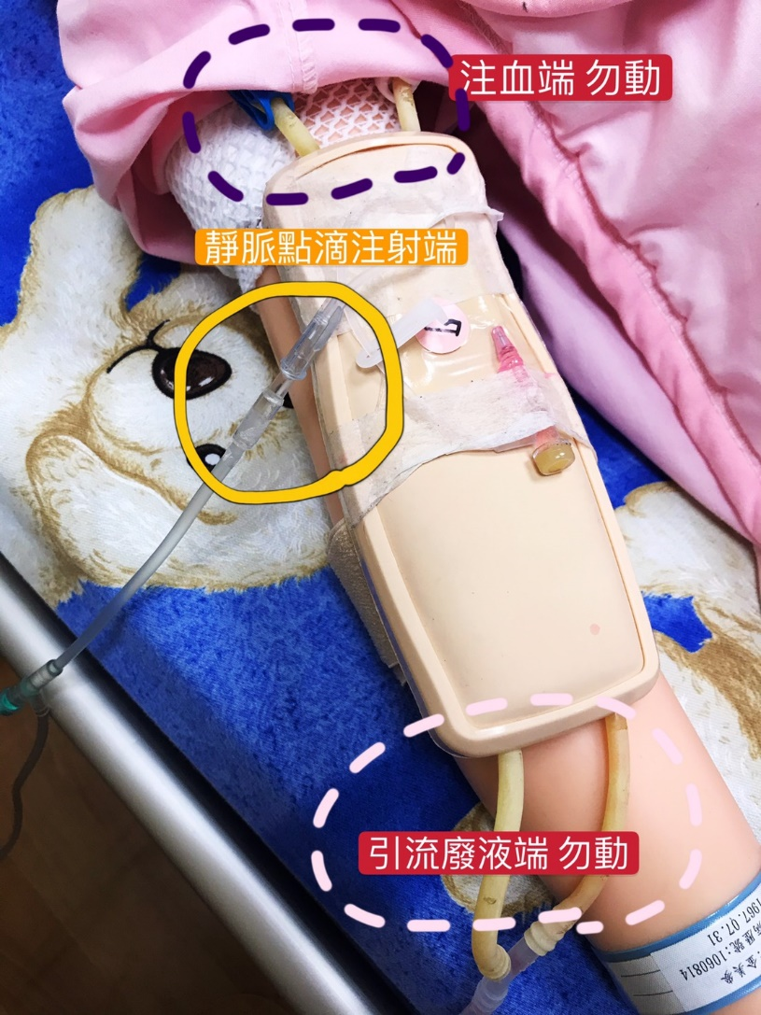
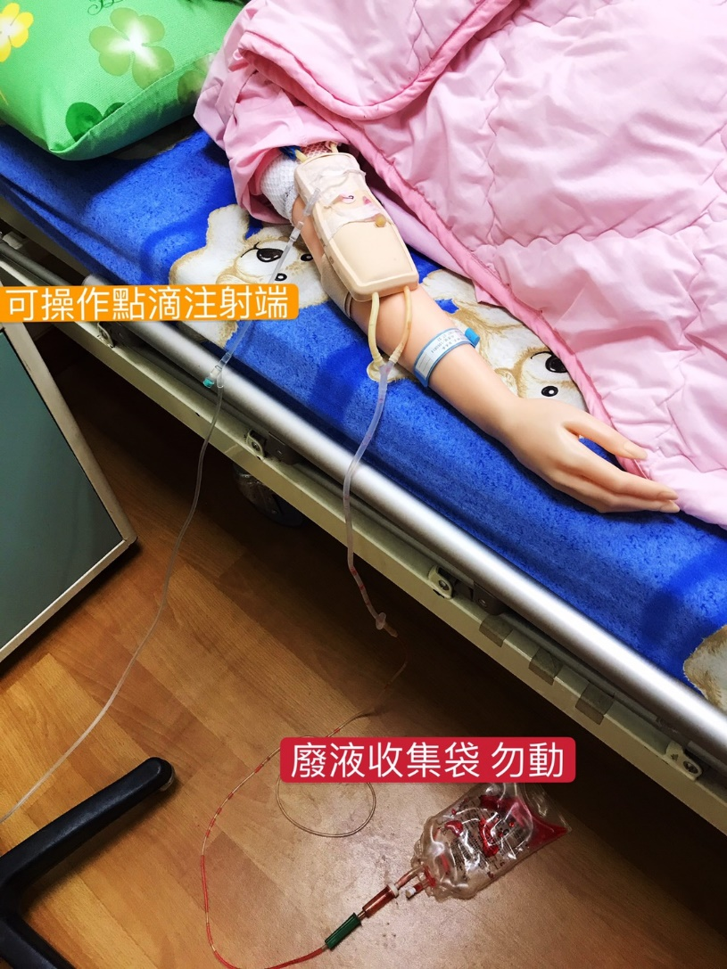
注意事項-點滴注射模型
臨床技能檢定中心
Objective Structured Clinical Examination Center
Notes:
專業英文(ESP)如何導入(如何引導全系所開課)：
鼓勵各系之將專業與英文結合，並且一學年至少開設一門專業英文課程，更符合未來職場需求。
盤點: 著重於推動多元英語諮詢、英檢輔導、IEP與ESP課程之後發現1.學生英語口說機會依然偏少，開口說英文機會不多，無法得到有效提升 2.歷年來都一直已強化學生口說能力為導向，推動許多英語諮詢活動、與外師有約等等口說活動，卻缺乏數據了解學生口說能力是否有提升。3.學生上完ESP專業英文課程未有專業英語的檢定來測試學生是否有提升。
設定目標: 經盤點後所設立的方向為:持續強化學生英文口說能力、精進職場英文能力、以及持續開設第二外語，以增加學生未來的競爭力。

Slide 18
簡報結束
臨床技能檢定中心
Objective Structured Clinical Examination Center

